Slide 1
Conflitos étnicos e religiosos
Identificar e avaliar os conflitos étnicos e religiosos, as políticas dos grupos envolvidos e suas implicações espaciais e socioeconômicas.

Slide 2
Semana 2 - Conflito dos Bálcãs
MOBILIZAÇÃO - Exibição do trecho do filme “Savior” o qual demonstra a dinâmica de uma guerra civil com o objetivo de limpeza étnica e com a intervenção de órgãos internacionais..
MATERIAL DE TRABALHO: Realizar leitura das páginas 43 mais disponibilização de arquivo de PowerPoint onde constam as características principais da guerra dos bálcãs..
CONECTIVIDADE: Aulas SIMULTÂNEAS a acontecerem conforme grade de horários de disciplinas da unidade devidamente agendadas no sistema TEAMS.
ATIVIDADE: Realizar atividades 3 do livro didático constante na página 46 SOMENTE SOBRE OS BÁLCÃS

Slide 3
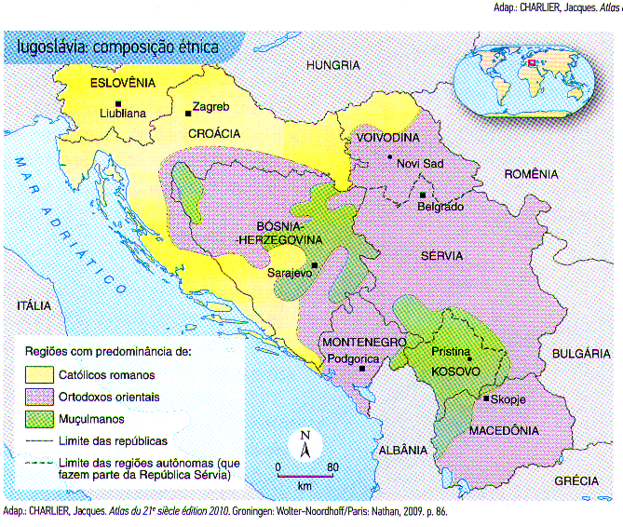
Separatismos da região dos Bálcãs
Iugoslávia - País criado no começo do século XX - Era um regime comunista
Era um país multiétnico, daí o problema dos posteriores separatismos
Os sérvios foram os primeiros a se libertarem do antigo império (austro húngaro)
Manteve-se enquanto Marechal Tito no poder – Morte 1980
Guerras Separatistas
Croácia e Eslovênia declaram independência em 1990 – houve resistência dos Sérvios
Slobodan Milosevic – Genocídio contra os albaneses
Guerra da Bósnia (1992-1995)
250 mil mortos
Participação da OTAN (Organização do Atlântico Norte)
Guerra de Kosovo (1998-99)
Albaneses queriam expulsar os sérvios de seu território*
EUA influenciou através da OTAN – queria a independência da região*
A Rússia não queria a independência*
A União Europeia tinha medo de abrir precedentes*
Influenciadas pela fragmentação da então União Soviética
Diferenças religiosas entre sérvios, macedônios e montenegrinos (grega ortodoxa), eslovenos e croatas (cristãos, católicos), bósnios e albaneses (muçulmanos)
Sul da região: gregos ortodoxos

Slide 4
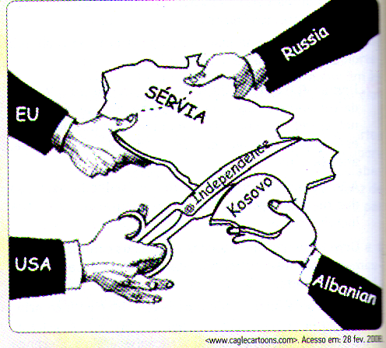
(FGV – Eustáquio e Sene) observe a charge
A charge faz alusão à independência de Kosovo, em fevereiro de 2008, e sobre a qual são feitas as seguintes afirmações:
I- entre os países membros da União Europeia não houve unanimidade sobre o reconhecimento imediato do novo país, pois sua independência cria grave precedente para todos aqueles que tem minorias étnicas, como é o caso da Espanha e da Grécia.
II- a maioria albanesa que habita Kosovo comemorou a independência, pois foi perseguida pelos sérvios durante o longo período de Guerra dos Bálcãs
III- os Estados Unidos, com forte influencia sobre a Otan, que administrava a região de Kosovo desde 2000, opuseram-se à independência;
IV- a Sérvia e a Rússia declararam-se contrária à independência, pois, segundo esses países, a região kosovar deveria permanecer como região sérvia.
Está correto em:
I, II e III
I, II e IV
I, III e IV
II e IV
III e IV

Slide 5
(Unesp Sene e Moreira) A divisão territorial da ex-Iugoslávia originou seis novos países. Assinale a alternativa que contém o nome destes países e sua localização geográfica.
a) República Tcheca, Eslovênia, Macedônica, Croácia, Sérvia, Montenegro, Europa do sul
b) Albânia, Macedônica, Bósnia, Croácia, Sérvia, Montenegro, Europa Ocidental
c) Romênia, Croácia, Eslovênia, Bósnia, Sérvia, Montenegro, Europa do Norte
d) Bósnia, Macedônica, Croácia, Eslovênia, Sérvia, Montenegro, Europa Oriental
e) Bulgária, Bósnia, Eslovênia, Macedônia, Sérvia, Montenegro, Europa Mediterrânea.

